Slide 1
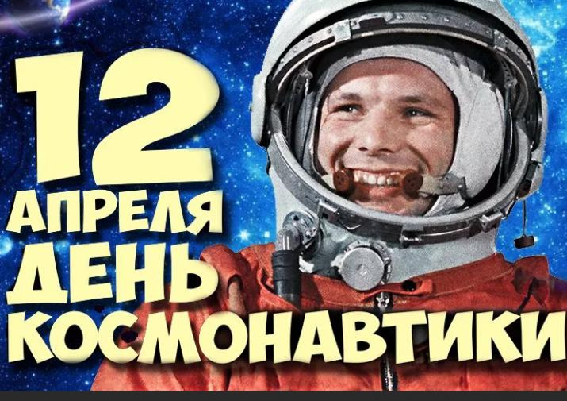

Slide 2
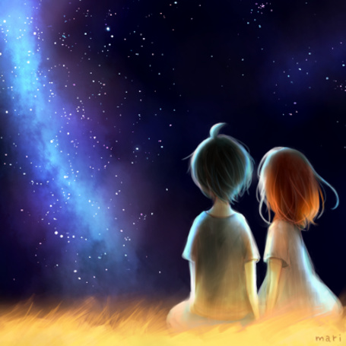
Ещё с давних времен люди хотели узнать, что же такое Космос, как выглядят звезды вблизи, можно ли жить на других планетах. А человеку очень хотелось самому полететь в космос.

Slide 3
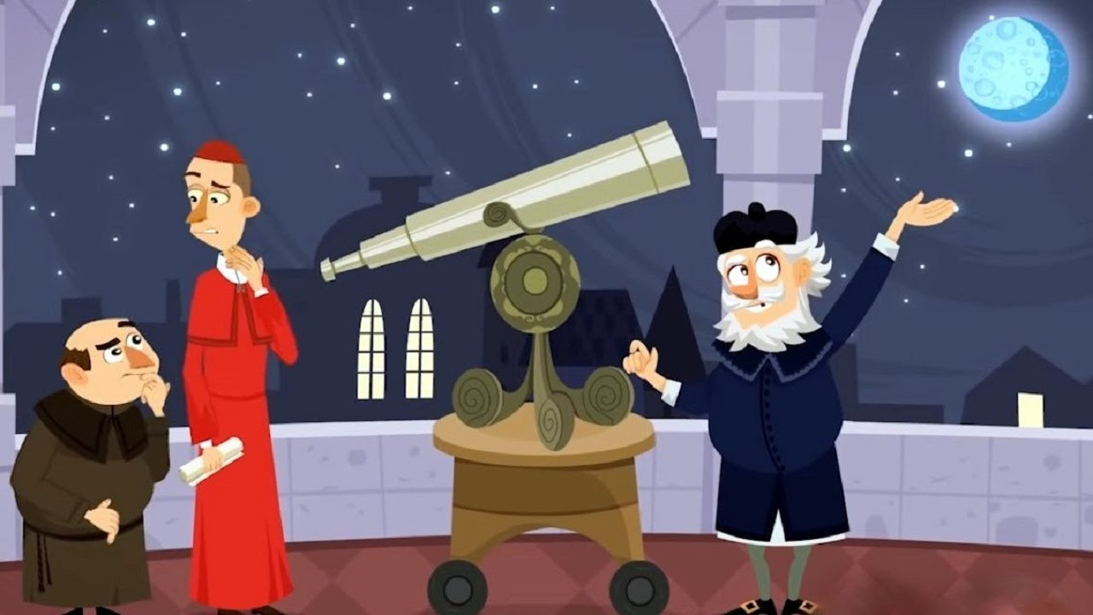
Учёных, которые наблюдают за звездами и изучают их, называют Астрономы. Но астрономы изучают звезды и планеты с земли, смотря в свои телескопы.

Slide 4
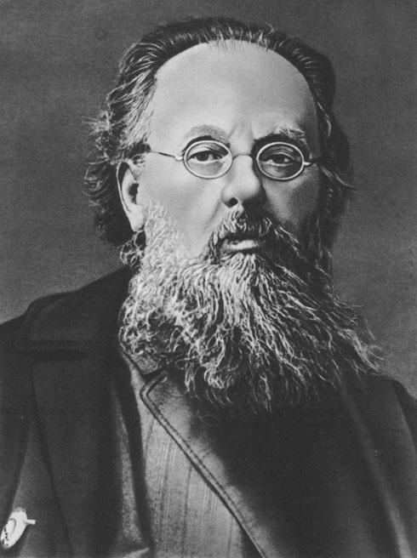
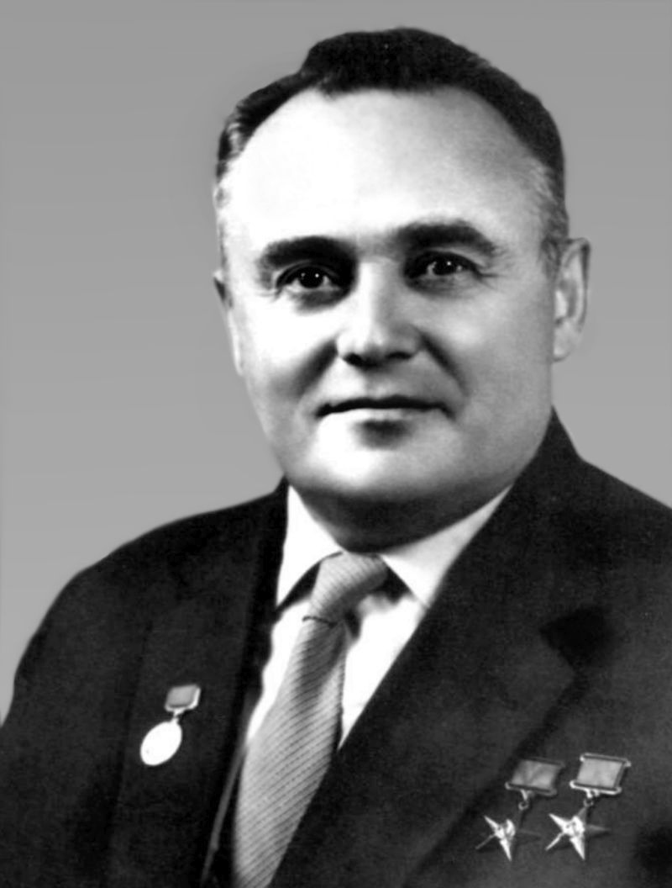
Основоположниками космонавтики считают
двух учёных.
Циолковский
Константин
Эдуардович
Королев
Сергей
Павлович

Slide 5
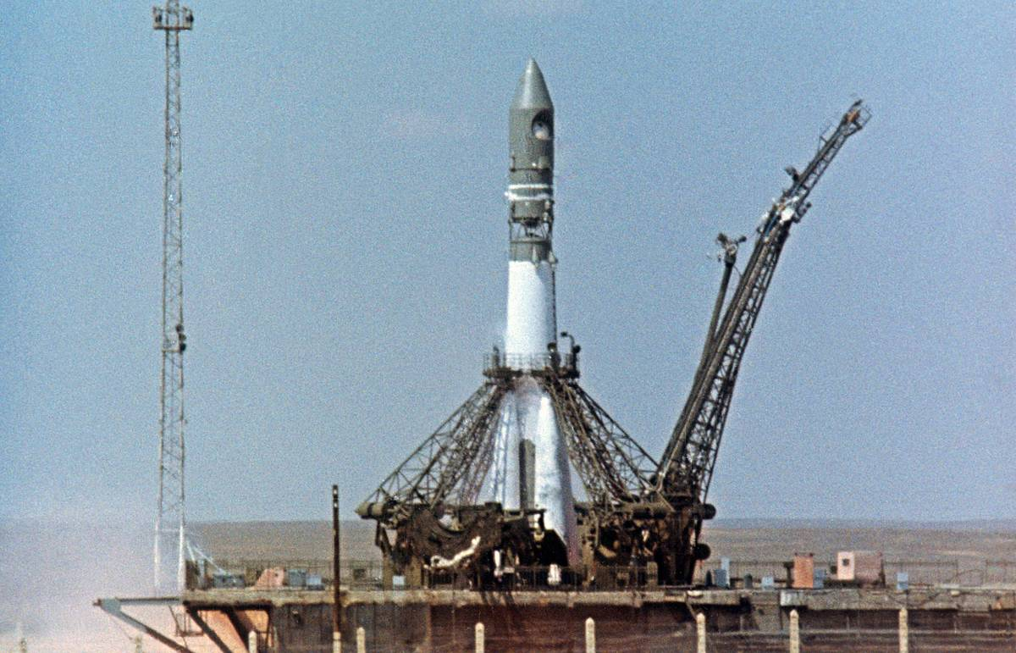
Для полета в космос люди построили космическую ракету. В ракету посадили космонавта – именно он должен был управлять ракетой и лететь к звездам.

Slide 6
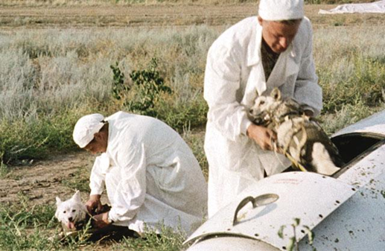
Чтобы отправить в космос человека, ученым нужно было узнать, с чем он может там столкнуться. Они приняли решение отправить в космос животных. Первыми животными – космонавтами, которые полетели в Космос были собаки – Белка и Стрелка. 19 августа 1960 г.собаки Белка и Стрелка, а вместе с ними - 40 мышей, 2 крысы, различные мухи, растения и микроорганизмы 17 раз облетели
вокруг Земли и приземлились.

Slide 7
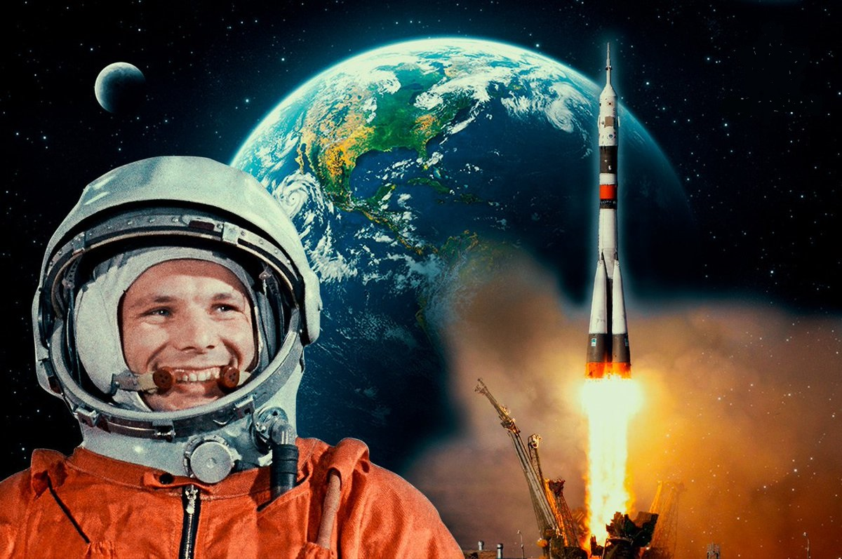
12 апреля 1961 года советский космонавт
Юрий Алексеевич Гагарин впервые в мире совершил орбитальный облёт планеты Земля. Полёт продлился 1 час и 48 минут. И теперь День космонавтики отмечается в России
12 апреля.

Slide 8
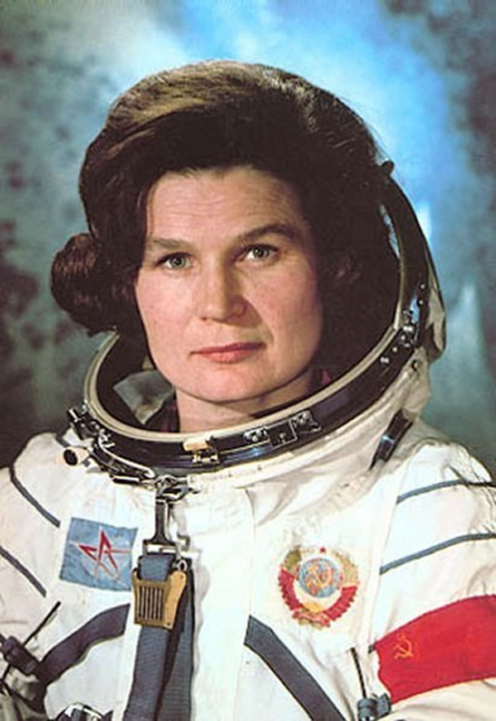
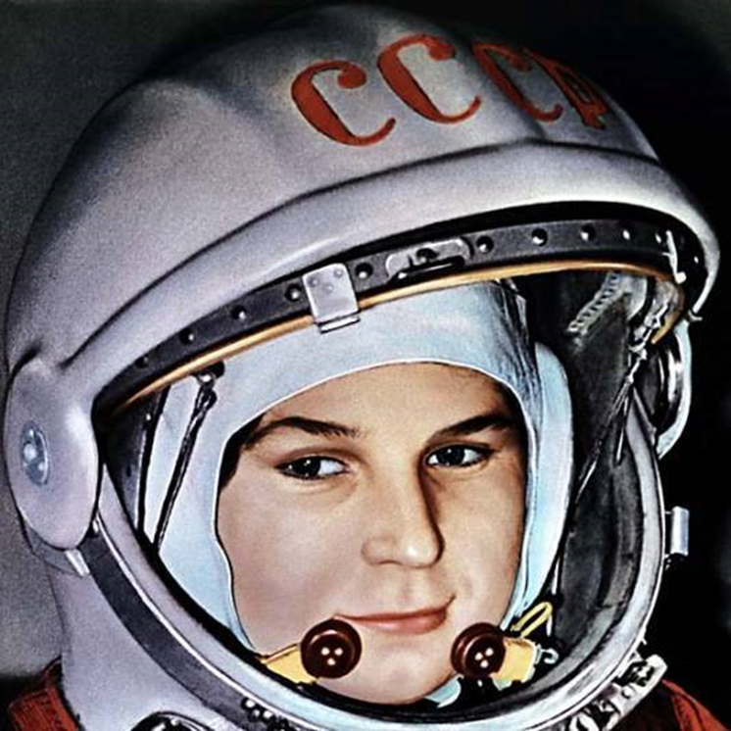
Первой женщиной, полетевшей в космос, была так же наша соотечественница
Валентина Терешкова.

Slide 9
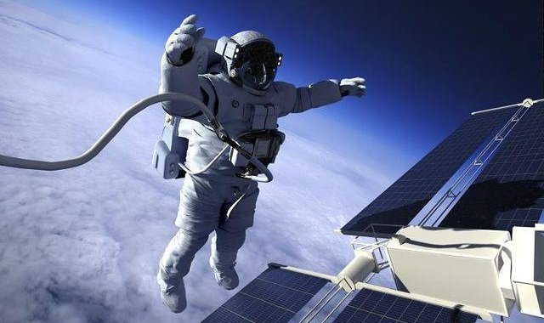
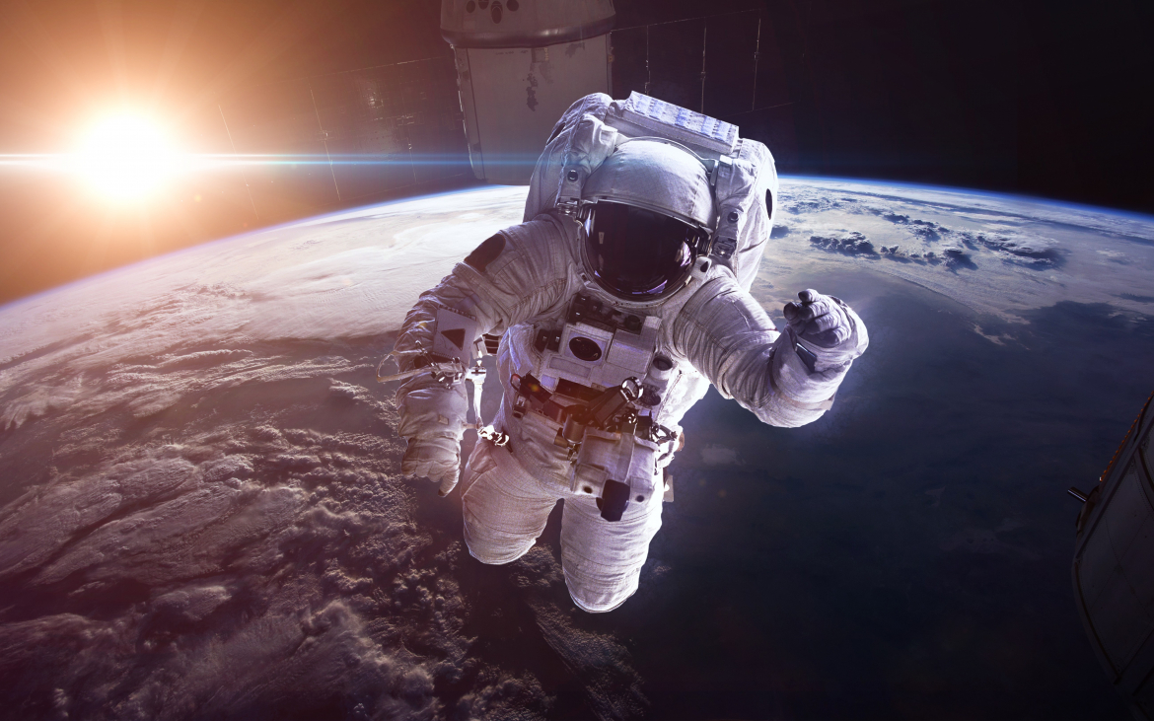
Сегодня в космос летают сотни астронавтов
со всего света и изучают другие планеты, спутники и звезды.
Они выходят из своих кораблей, одетые в защитные скафандры, в открытый космос.
Даже высаживались на луну.

Slide 10
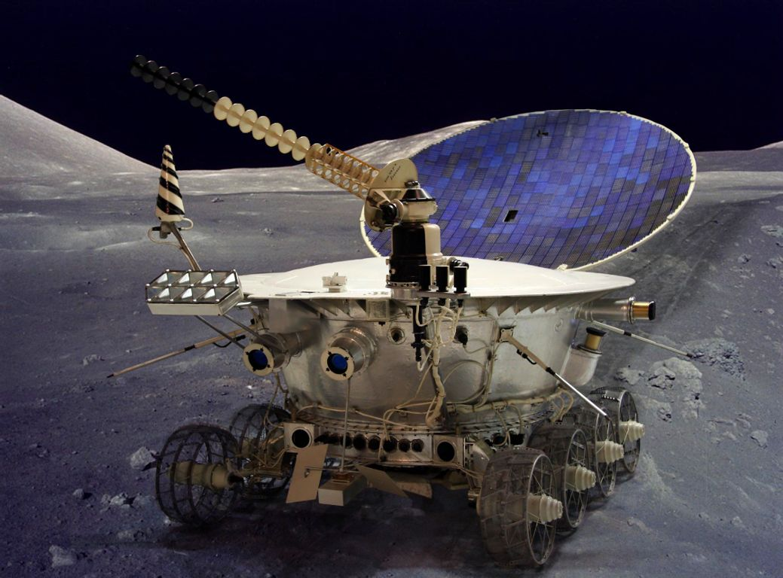
Ещё в космос, вместо людей, отправляют специальных роботов, которых высаживают на поверхность других планет для подробного изучения. В том числе и на луну. Такой робот называется Луноход.

Slide 11
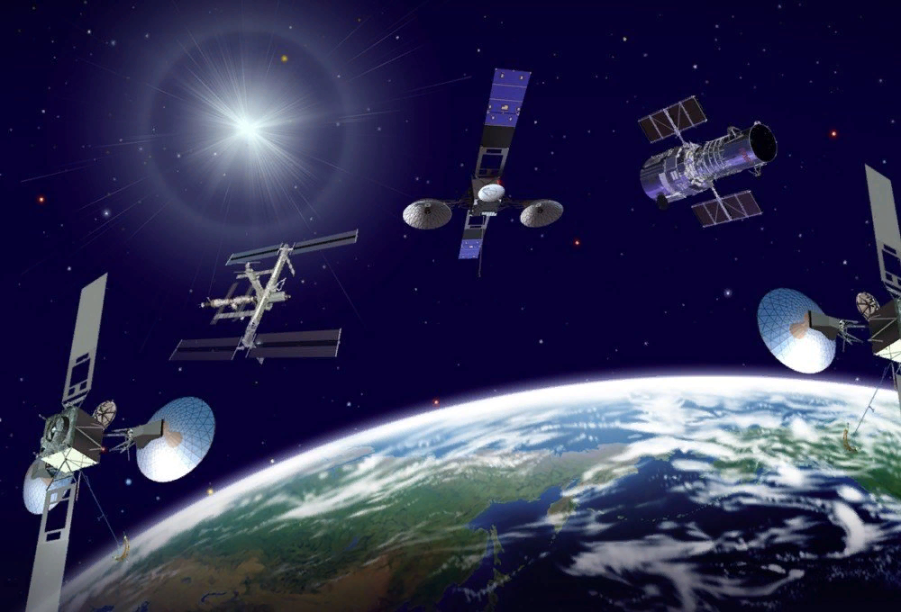
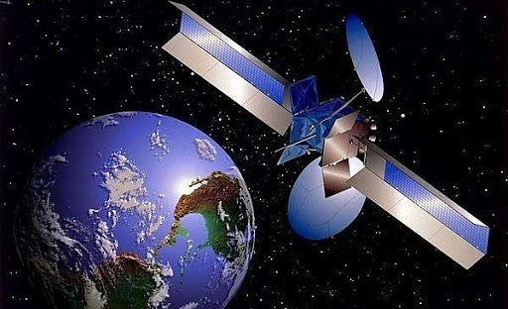
Ещё люди создали искусственные спутники, летающие вокруг Земли. Спутники следят за обстановкой на Земле, передают данные о погоде, передвижениях морских судов и т.п. Спутники также передают сигналы на наши любимые с вами телевизоры и телефоны через антенны

Slide 12
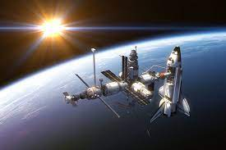
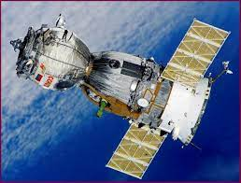
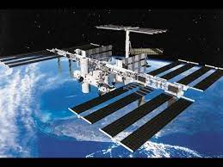
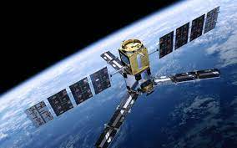
Сегодня в космос летают космические корабли из разных стран

Slide 13
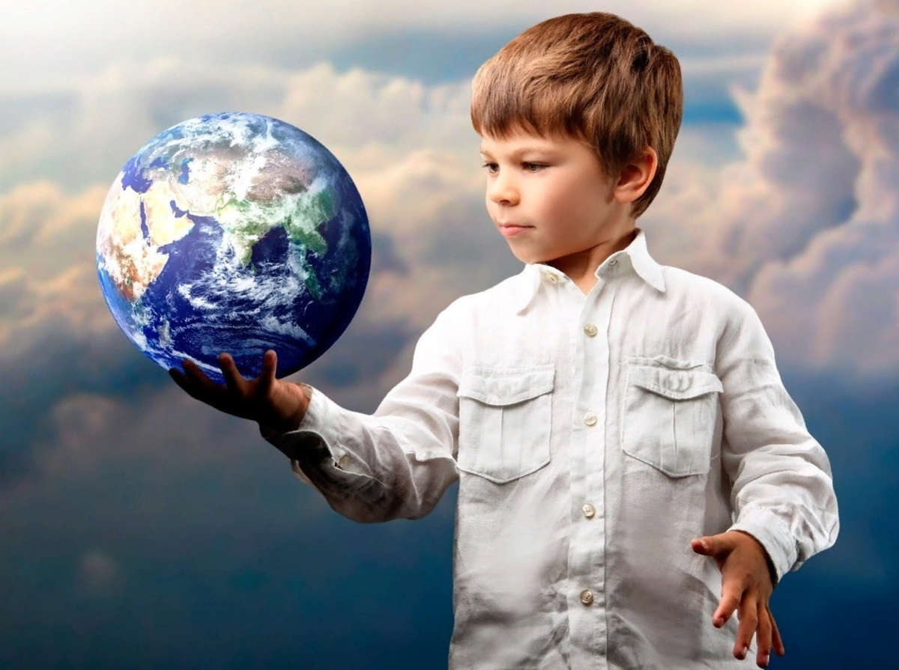
Растите, учитесь, дерзайте, всё в ваших руках!

